Slide 1
Resultados de la semana en curso y programación de la semana 26 de 2016 V1
24/06/2016
1
1
Notes:
1

Slide 2
Resultados de la semana en curso:
Comentarios generales
24/06/2016
2
2

Slide 3
Resumen semana actual N° 25
Durante la semana no se han producido precipitaciones.
El despacho para cubrir la demanda fue con recursos renovales, Motores de Central Batlle y PTA, siendo además necesario térmico adicional para algún pico de potencia.
En ocasiones se despachó CTR por seguridad de la red

Slide 4
Perspectivas para la semana 26
Existen pronósticos de importancia fundamentalmente para el próximo fin de semana. De ocurrir los mismos implicaría reprogramar la semana sacando térmico de la base.
Las temperaturas previstas son bajas por lo que se espera que la demanda continúe siendo alta en los próximos días.

Slide 5
Modelos
Todas las corridas se realizaron con aportes sin lluvias.
CPC:.
El caso 10 libre genera con todas las centrales del Río Negro a pleno vertiendo técnicamente en Bonete y Baygorria, Motores de Central Batlle hasta pleno, PTA con una potencia media de 94 MW y cierra la demanda con Salto Grande dejando la cota de este lago en 32.76m.
El caso 11 donde se le impidió en Bonete verter más de lo necesario para generar a pleno con Baygorria, genera a pleno con todas las centrales del Río Negro, Motores de Central Batlle a pleno, PTA con una potencia media de 98 MW y cierra la demanda con Salto Grande dejando la cota de este lago en 32.76m
SIMSEE:.
El caso 1 libre genera con todas las centrales del Río Negro a pleno vertiendo técnicamente en Bonete, Motores de Central Batlle hasta pleno, PTA con una potencia media de 169 MW, PTA 7 y 8 con una potencia media de 5 MW y cierra la demanda con Salto Grande dejando la cota de este lago en 33.54m.
El caso 5 donde se le impuso cota mínima de Palmar y Bonete de 38.0m y 79.47m respectivamente, no genera a pleno con las centrales del Río Negro, genera con Motores de Central Batlle hasta pleno, PTA con una potencia media de 199 MW, PTA 7 y 8 con una potencia media de 20 MW, CTR con una potencia media de 16 MW y cierra la demanda con Salto Grande dejando la cota de este lago en 33.83m.

Slide 6
DESPACHO PROPUESTO
De acuerdo a la relevancia de los pronósticos de precipitaciones, hasta el día lunes donde se evaluara nuevamente considerando si se produjeron o no las precipitaciones previstas para el fin de semana, el despacho propuesto es el siguiente:
Auto despachados.
Terra a pleno con vertido para Baygorria a pleno
Palmar a pleno
Motores, PTA, PTA 7 y 8 hasta pleno
Salto cerrando la demanda.
CTR de ser necesario por falta de potencia en los picos.

Slide 7
Resultados de la semana en curso:
Comparación ejecutado-programado
.
24/06/2016
7
7

Slide 8
Datos globales semanales (jueves)

Slide 9
Datos globales semanales (jueves) Comparación previsto-ejecutado producción

Slide 10
Evolución de la demanda

Slide 11
COMPARATIVO DE APORTES DE CENTRALES HIDRAULICAS
SALTO GRANDE

Slide 12
RIO NEGRO

Slide 13
Previsión aportes Salto Grande (Fuente CTM, miércoles)

Slide 14
Semana próxima
24/06/2016
14
14

Slide 15
Previsiones de generación eólica fecha 22/16 (miércoles)

Slide 16
Previsiones de generación eólica fecha 17/16 (viernes)

Slide 17
Previsión temperaturas (Accuweather, viernes)

Slide 18
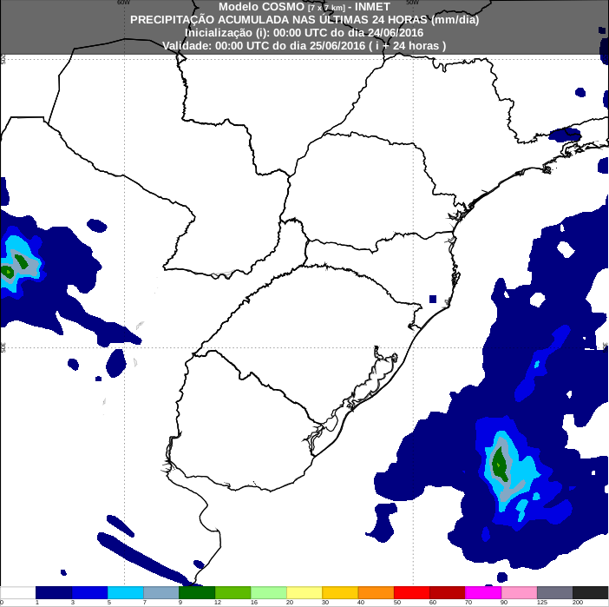
Precipitaciones previstas para los próximos días, Fuente INMET (actualizado viernes)

Slide 19
Previsión precipitaciones acumuladas INMET y CPTEC (miércoles)

Slide 20
Programación semanal
2016-26
24/06/2016
20
20
Notes:
20

Slide 21
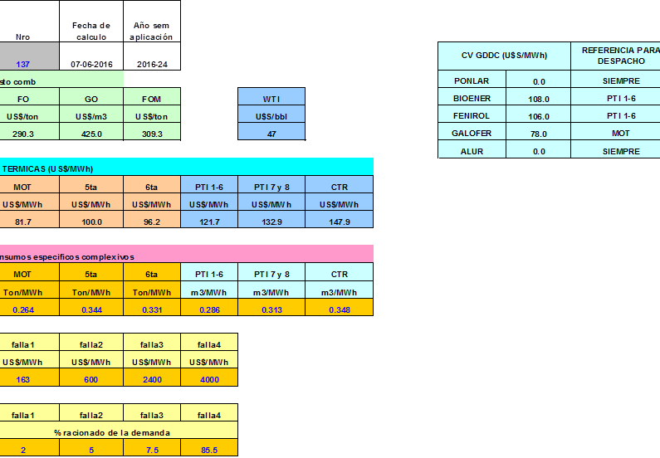
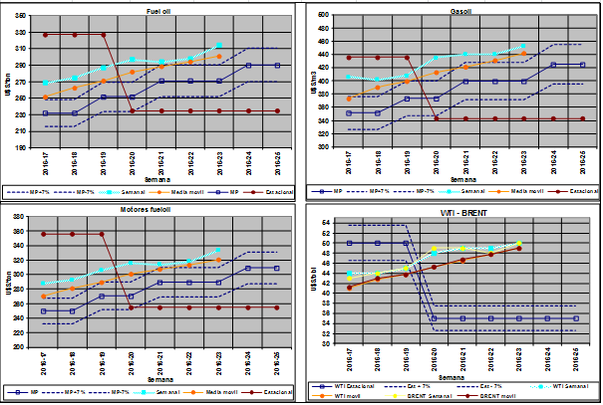
COSTO GENERACIÓN TÉRMICA

Slide 22
MODELOS

Slide 23
Mediano plazo, OPERGEN

Slide 24
Corto plazo, CPC. Caso libre

Slide 26
SimSEE, caso libre

Slide 28
Programa de generación de la semana 26/16:
24/06/2016
28
28

Slide 29
Programa semanal (jueves)

Slide 30
Datos energéticos diarios

Slide 31
Datos hidráulicos diarios

Slide 32
Principales trabajos en la red

